Slide 1
報告單位：臺南市政府體育局
報告日期：112年11月28日

Slide 2
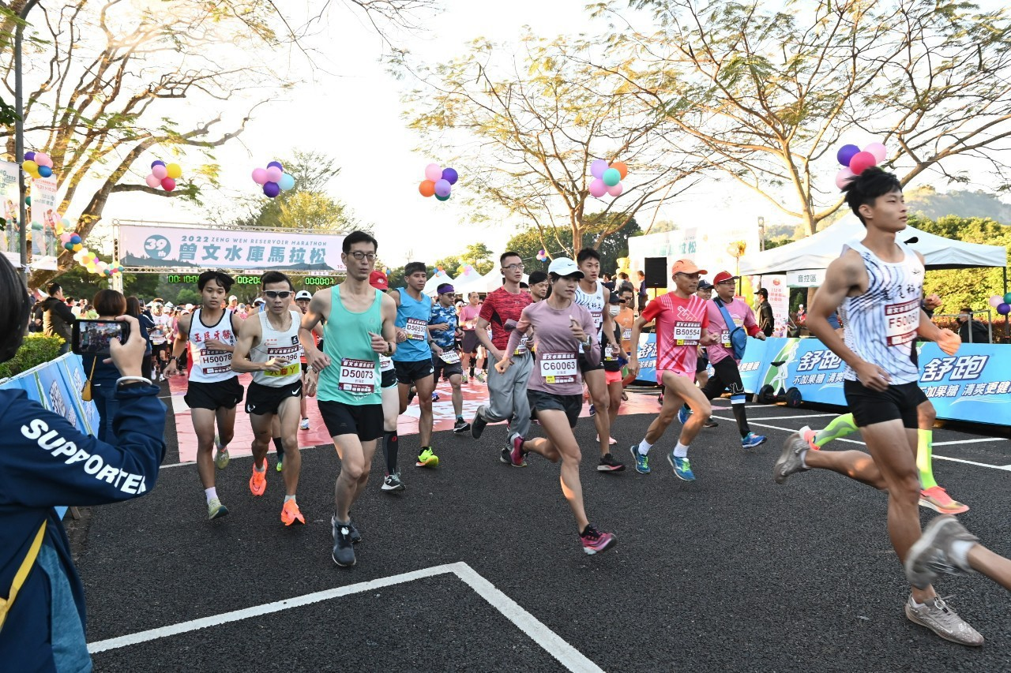
簡報大綱
01
賽事資訊
02
賽事宣傳
03
賽務規劃
1

Slide 3
01
賽事資訊
◆ 主辦單位： 臺南市政府、中華民國田徑協會
◆ 承辦單位： 臺南市政府體育局、臺南市體育總會田徑委員會
◆ 競賽資訊：
日期：112年12月10日(星期日)上午6時30分至下午1時30分
地點：南區水資源分署曾文水庫
組別：
 | 馬拉松組 (42.195公里) | 半程馬拉松組 (21.3公里) | 路跑組 (12公里) | 健康休閒組 (3公里) | 馬拉松 雙人接力組 (42.195公里)
報名費 | 1000元 | 800元 | 700元 | 500元 | 1600元
2

Slide 4
01
賽事資訊
報名人數
組別 | 2023年 | 2022年
馬拉松組(42.195公里) | 625 | 193
挑戰組(21.3公里) | 1,189 | 487
路跑組(12公里) | 1,917 | 1,076
健康休閒組(3公里) | 730 | 733
馬拉松雙人接力組 (42.195公里) | 54 | 無此項目
合計 | 4,515 | 2,489
3

Slide 5
02
賽事宣傳
海報
宣傳立牌
新聞平台
臺南市有線電視
公用頻道跑馬燈
媒體
露出
平面
宣傳
臺鐵車站大廳電視（高雄、臺中）
農田水利署嘉南管理處戶外電視牆
曾文水庫馬拉松FB粉絲專頁
體育局官網
臺南市政府LINE
臺南市政府FB粉絲專頁
網路
推播
戶外
宣傳
4

Slide 6
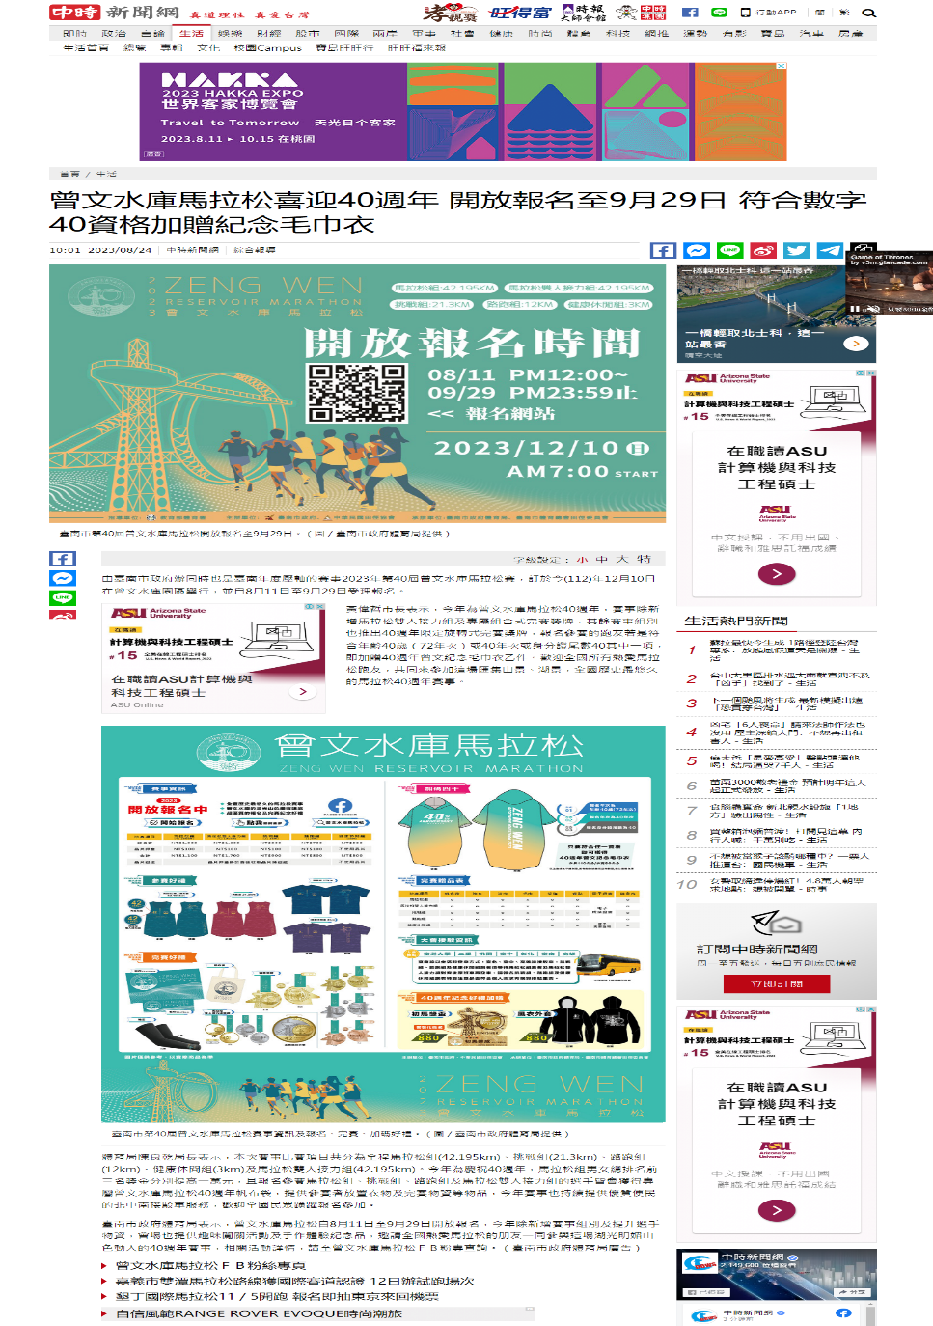
02
賽事宣傳
媒體露出
網路推播
新聞平台報導
臺南市有線電視公用頻道跑馬燈
曾文水庫馬拉松FB粉絲專頁
體育局官網
臺南市政府LINE
臺南市政府FB粉絲專頁
5

Slide 7
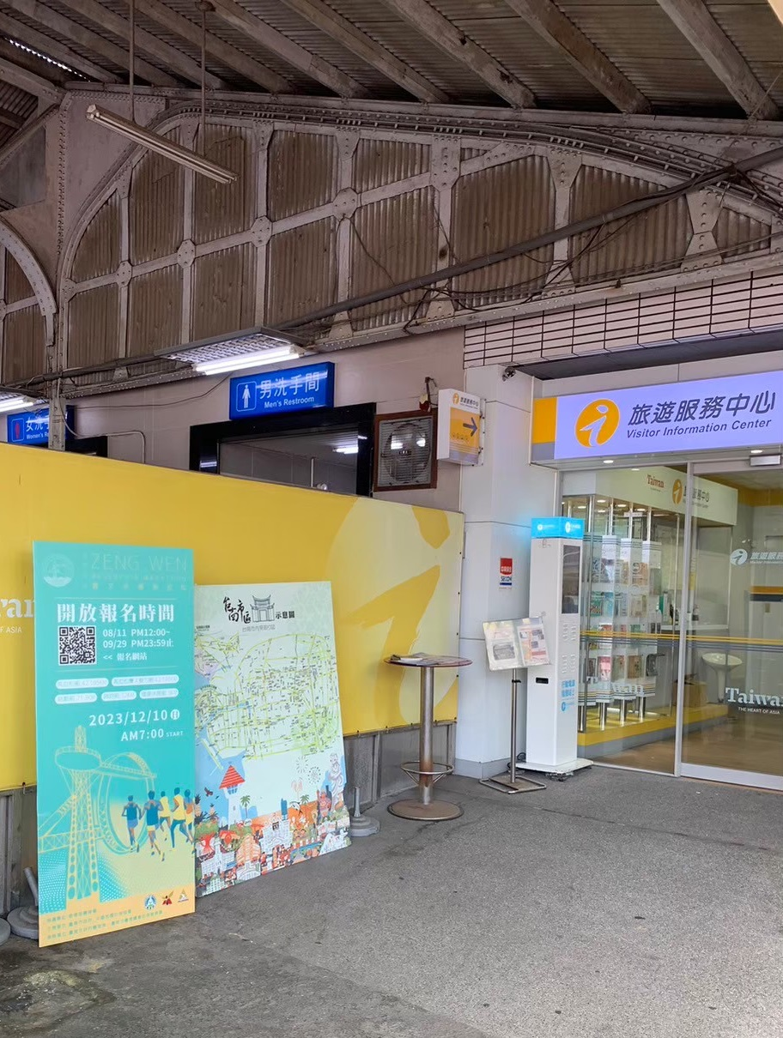
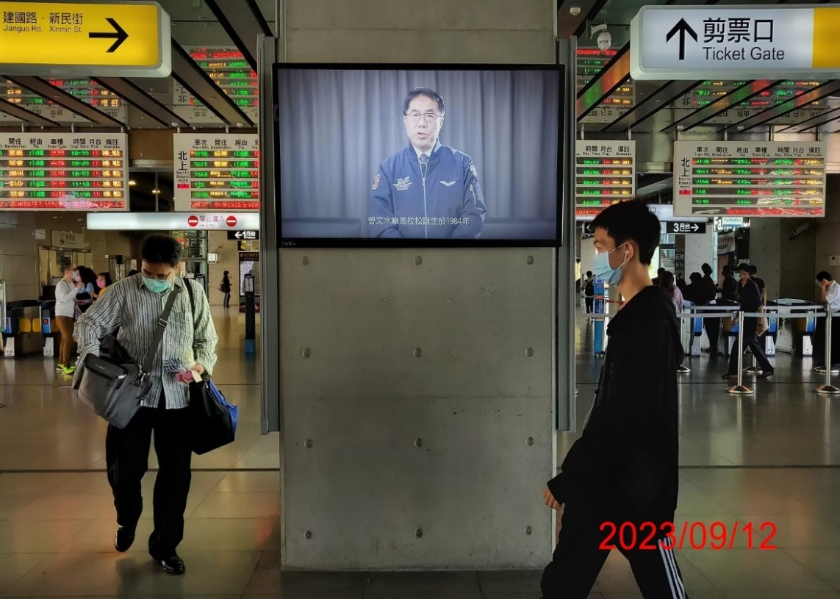
02
賽事宣傳
平面宣傳
戶外宣傳
海報
宣傳立牌
» 立牌放置位置：共10處
－新營體育場、臺南市體育局
－永華市政中心
（府前路、南島路）
－民治市政中心
－臺南旅遊服務中心
(臺南火車站、新營火車站)
－永華國民運動中心
－臺南市立游泳池
－臺南市客運轉運中心
臺鐵車站大廳電視（高雄、臺中）
農田水利署嘉南管理處戶外電視牆
6

Slide 8
03
賽務規劃
競賽路線
7

Slide 9
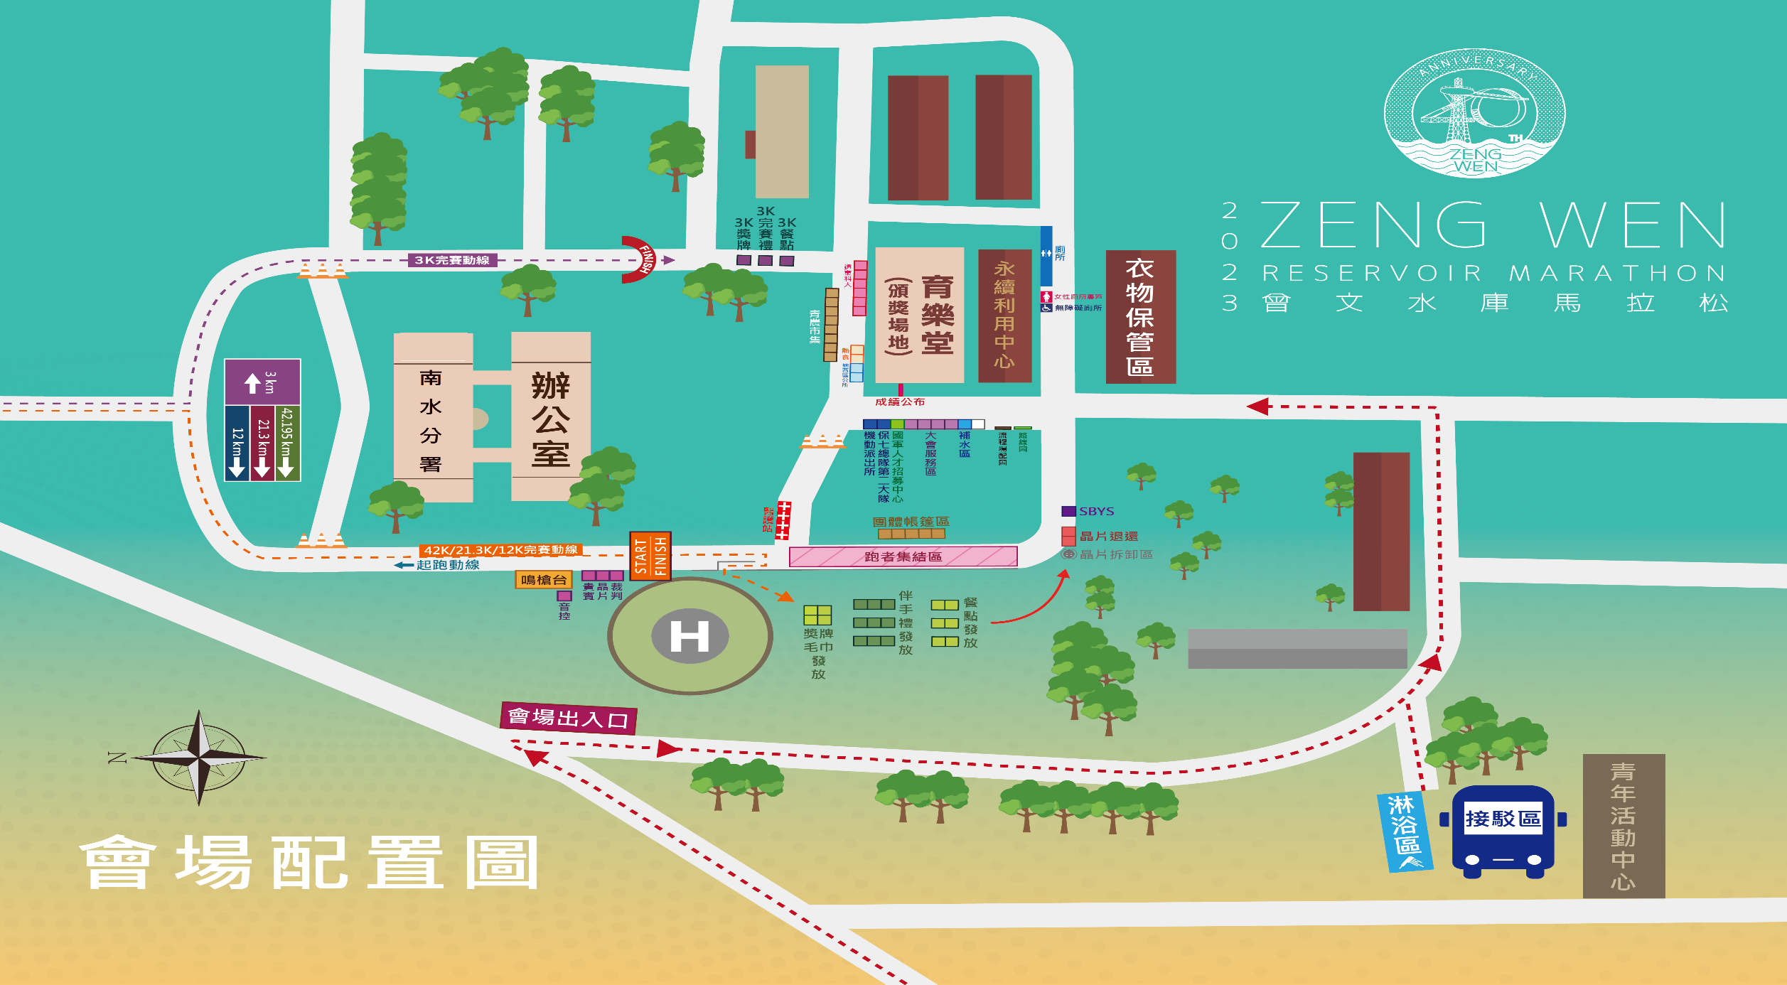
03
賽務規劃
會場配置
8

Slide 10
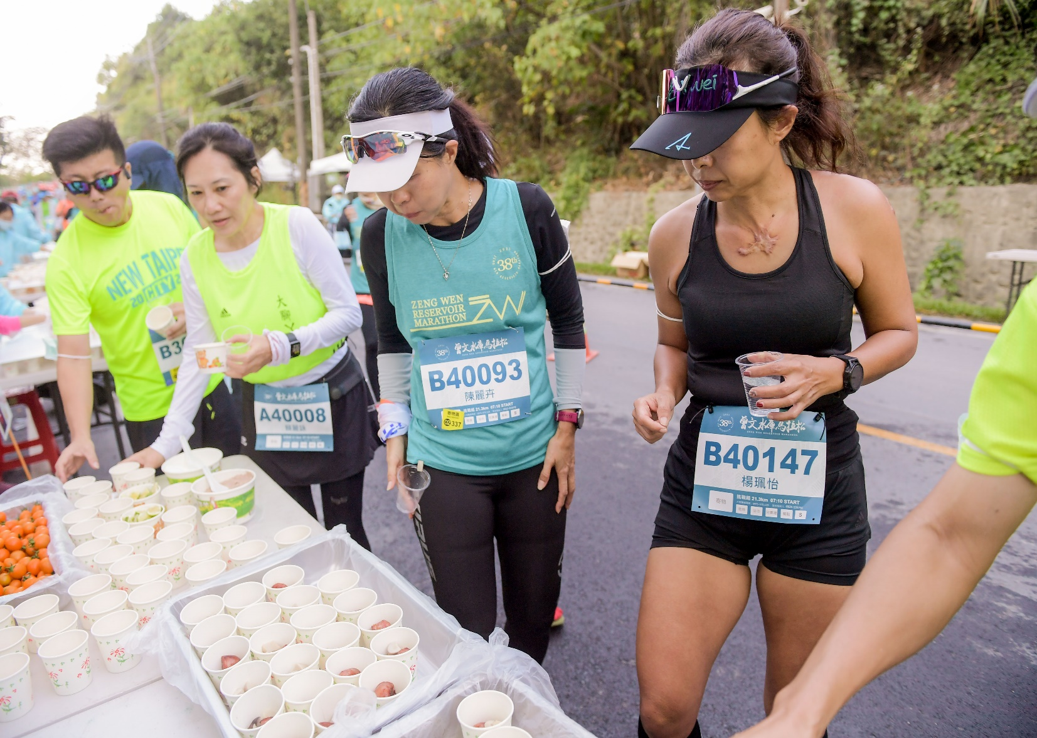
03
賽務規劃
補給站規劃
水站
每2.5公里1站，提供飲用水。
42K為17站、21K為8站、
12K為4站、3K為1站。
補給站
每5公里1站，提供運動飲
料以及特色食物補給。
42K為8站、21K為4站、
12K為2站、3K未設立。
海綿站
每7.5公里 1 站，提供降溫海棉。
42K為9站、21K為4站、
12K為2站、3K為1站。
9

Slide 11
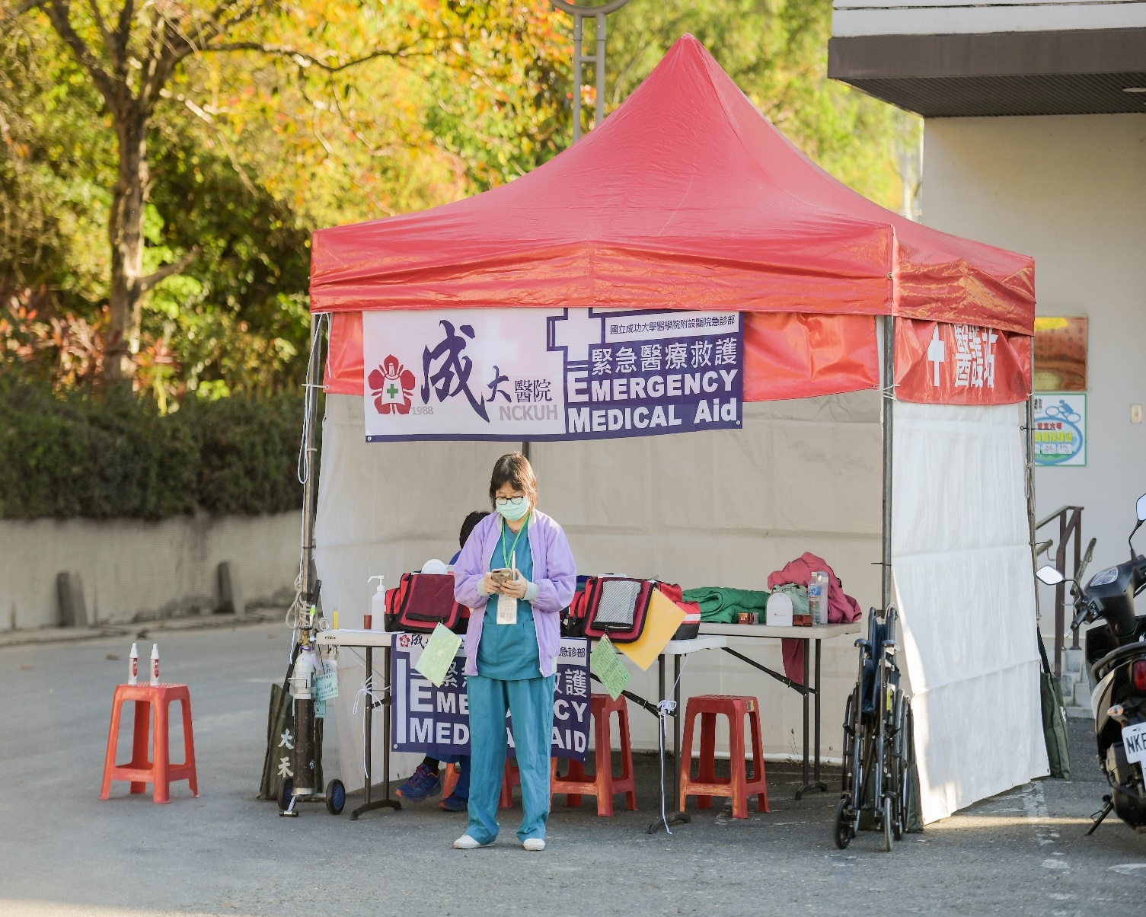
03
賽務規劃
醫護規劃
醫護承辦單位：
>大騰賽事安全管理顧問有限公司
>國立成功大學醫學院附設醫院
>歐小明救護車有限公司
醫護站共計4站。
本屆醫護人力：計28人
醫師 4 名
護理師 8名
救護技術員 4名(含救護車人員)
AED(自動體外心臟除顫器)機巡6名
救護車 4 台
行政人員2名
10

Slide 12
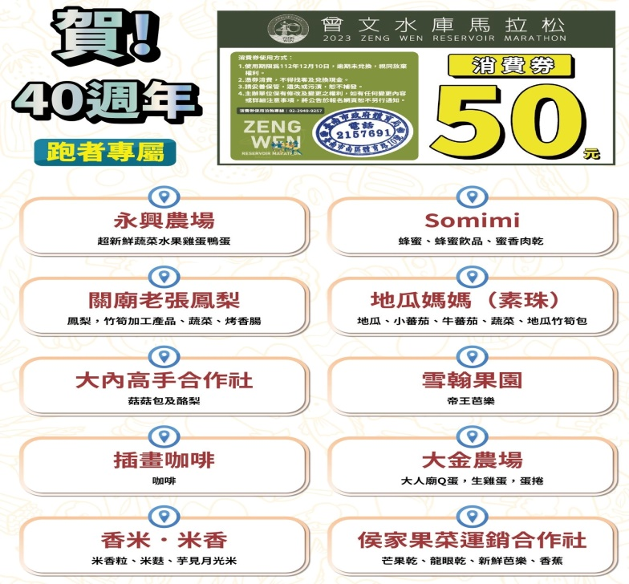
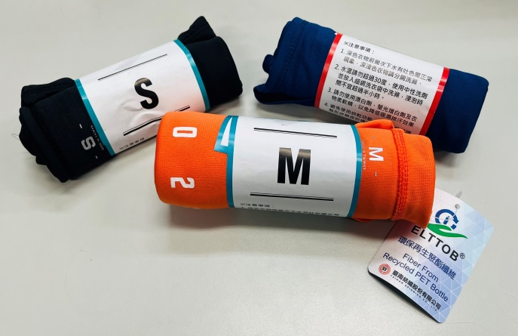
03
賽務規劃
40周年賽事特色
環保永續
深耕在地
周年限定
二手跑衣回收做公益
於會場設置二手跑衣回收箱，供選手捐贈二手跑衣。
環保減塑
紀念衣採紙捲方式包裝
將當地美食特產融入賽道補給站
設立青農攤位，提供選手消費券活絡買氣
賽事總獎金增加
新增馬拉松雙人接力組
提供可旋轉或組合式完賽獎牌
會場設置歡慶40周年特色拍照框
參賽者為年齡40歲(72年次)或40年次或身分證尾數40 ，即可獲得40周年曾文紀念毛巾衣。
11

Slide 13
簡報結束
敬請指教
2023曾文馬加油！

